Slide 1

PEC 2: Estudio de técnicas de visualización de datos
Joana Mª Ferragut Amengual
Notes:
Joana Maria Ferragut Amengual
Presentación PEC 2(Estudio de técnicas de visualización de datos)
Visualización de Datos del Máster Universitario de la Ciencia de Datos de la UOC.

Slide 2
Punto 2: ¿Dónde?
Choropleth Map → https://public.flourish.studio/visualisation/13432531/
Datos: https://www.ine.es/jaxiT3/Datos.htm?t=9949
Stream Graph → https://public.flourish.studio/visualisation/13433771/
Datos: https://datosmacro.expansion.com/bolsa/espana?sc=ES0148396007&dr=2022-01
Ridgeline → https://github.com/jferragut99/Visualizaci-n-de-datos.git
Datos: https://www.kaggle.com/code/bduartea/hearth-disease/input
Notes:
Las visualizaciones de las 2 primeras técnicas las he realizado con flourish y se encuentran en los links de los 2 primeros puntos
Y la visualización de la última técnica la he realizado en R y he subido el contenido al repositorio de github que se accede con este link.

Slide 3
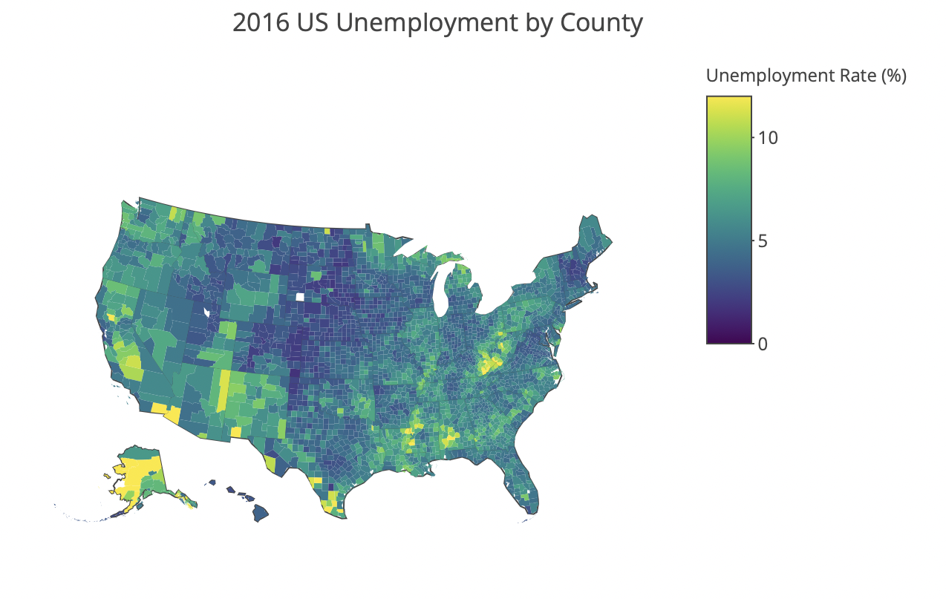
Choropleth Map
Entidades geográficas
Leyenda
Significado cuantitativo
Medida suficiente de los datos
Notes:
Debemos analizar tres tipos de visualizaciones y crear una de cada tipo.
Choropleth Map
La primera es Choropleth Map.
Estos mapas ayudan a responder preguntas sobre datos por entidad geográfica; las áreas se sombrean de diferentes colores (normalmente dentro de la misma gama cromática) que representan valores distintos de una variable cuantitativa.
Son una buena opción a la hora de visualizar cómo varia una medida en diferentes regiones, o la variabilidad dentro de una misma región (con el paso del tiempo).
En este ejemplo de aquí podemos observar la tasa de desempleo de los países de Estados Unidos en 2016, por lo que podemos ver que las regiones más claritas tienen una mayor tasa de desempleo.
Además, para que se pueda interpretar correctamente es imprescindible una leyenda asociada al mapa con el valor de cada color.
Este tipo de mapa destaca por su significado cuantitativo. Para poder construir un gráfico de este tipo es necesario un objeto geoespacial y una variable numérica que usa el color según la unidad geoespacial.
Por otra parte, no hay medida mínima ni máxima, pero por ejemplo, si el gráfico trata de conteos, no será muy fiable si únicamente hay una observación por región (porque generaliza a toda la región) o si hay pocas regiones, por lo que en un principio debemos asegurarnos de que disponemos de suficientes datos.

Slide 4
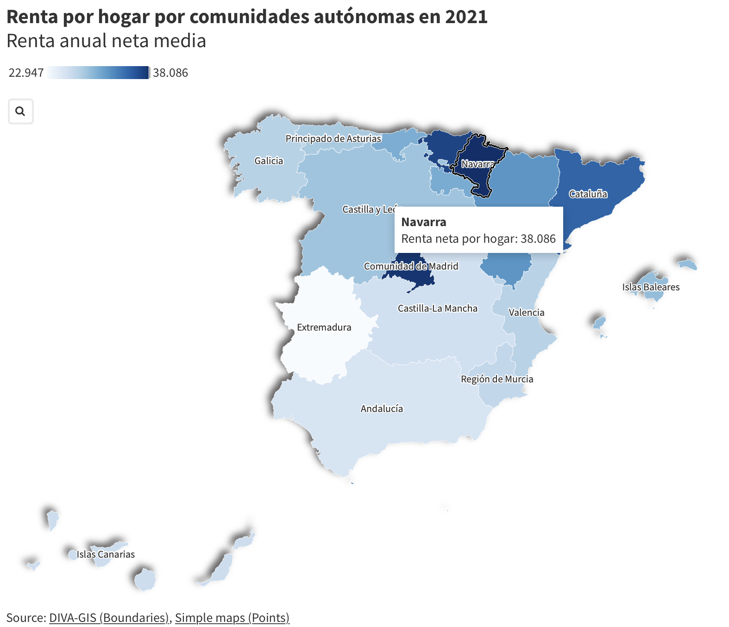

Slide 5
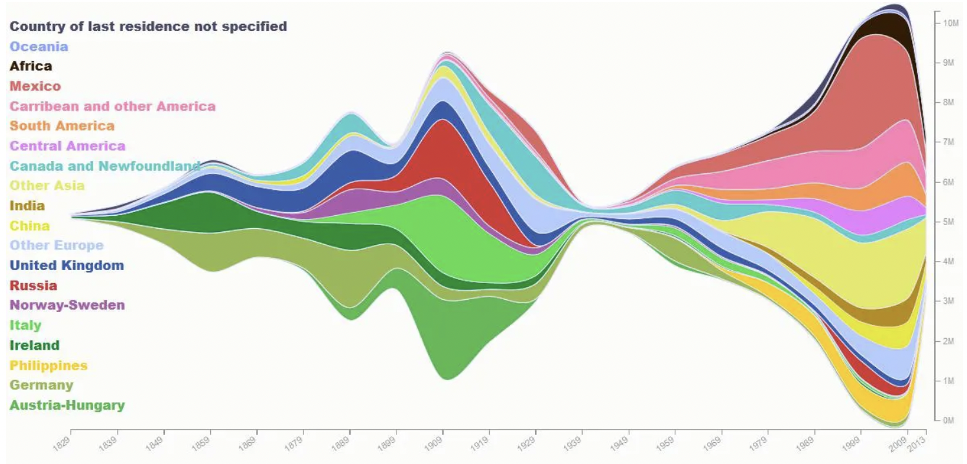
Stream Graph
Cambios a lo largo del tiempo
Formas orgánicas
Áreas apiladas
Conjuntos de gran volumen→ patrones
Visión más general
200 años de inmigración a los EE.UU.
Notes:
Los stream graph gráficos de flujo muestran los cambios en los datos a lo largo del tiempo de diferentes categorías y lo hace a través de formas orgánicas, por lo que se ven estéticamente agradables. Se trata de un gráfico de áreas apiladas en las que el tamaño de cada forma es proporcional a los valores de cada categoría.
Son ideales para mostrar conjuntos de datos de gran volumen para descubrir tendencias y patrones que cambian con el tiempo en las diferentes categorías.
Además, una característica específica que presentan estos gráficos es que no tienen un eje vertical que de el valor para cada forma, sino que dicho eje se va moviendo. Por lo que estos gráficos están más enfocados a dar una visión más general de los datos, en lugar de audiencias con intención de explorar en profundidad los datos.
Otra limitación es que este tipo de gráficos sufren de problemas de legibilidad si se trata de grandes conjuntos de datos, ya que las categorías con valores más pequeños a menudo se disimulan debido a categorías con valores mucho más grandes y se hace imposible ver todos los datos.
Los tipos de datos que se representan con esta técnica contiene una variable numérica o cuantitativa, otra categórica, y la variable temporal que se representa en el eje horizontal.
En el ejemplo que vemos aquí tenemos una visualización de 200 años de inmigración a los EE.UU. en la que podemos ver en cada momento de la historia la cantidad de inmigrantes a EE.UU. de cada país. Observamos que alrededor del año 1940 hubo muy poca inmigración, que seguramente sería debido a alguna ley que hubo en ese tiempo.

Slide 6
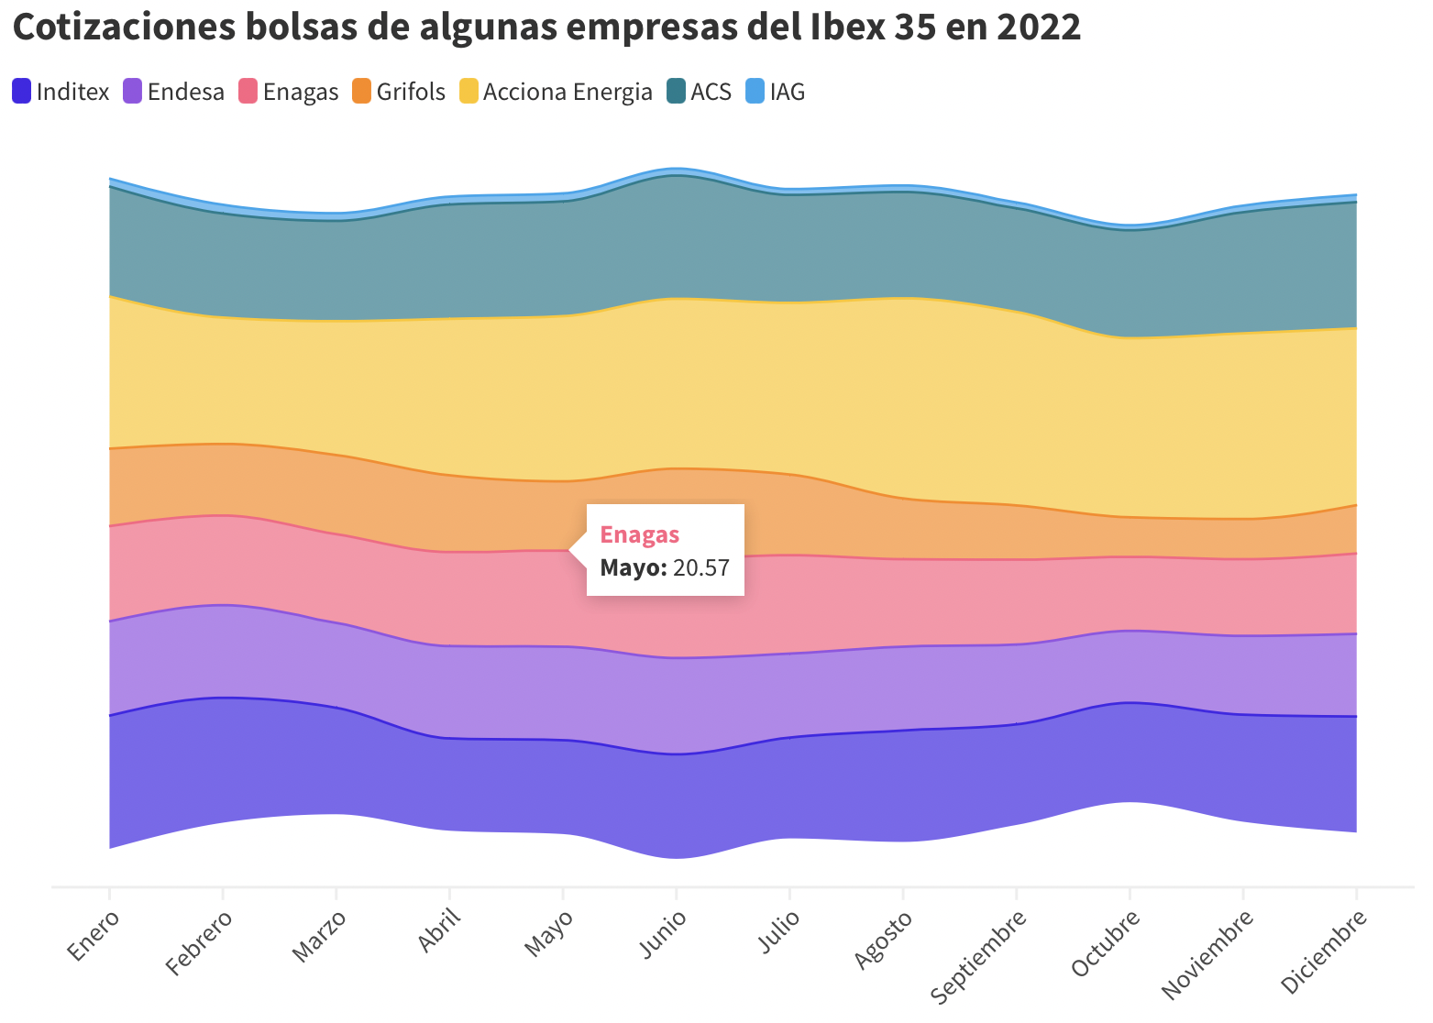

Slide 7
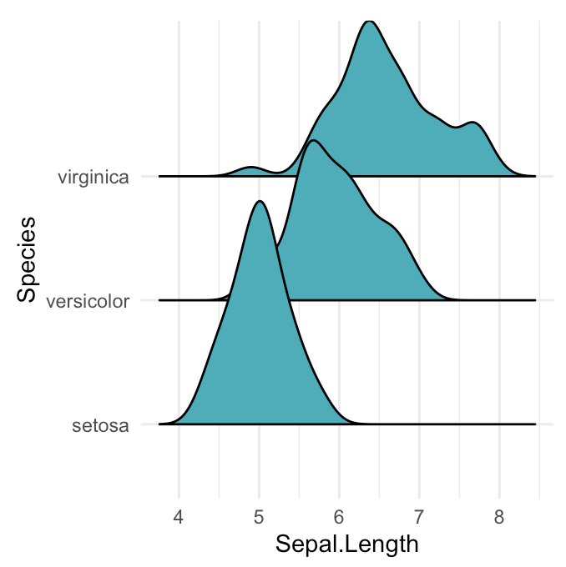
Ridgeline Chart
Muchos grupos diferenciados
Patrones
Poca superposición
Curvas de densidad / histogramas
Notes:
La última técnica que se me ha asignado es un
Ridgeline chart
Un gráfico Ridgeline muestra la distribución de un valor numérico para varios grupos, todos alineados a la misma escala horizontal. Toman sentido cuando el número de grupos a representar es de medio a alto (pues se toman tantas líneas horizontales como grupos) y funciona bien (es útil) cuando hay un patrón claro en el resultado, sino es posible que se superpongan y no proporcione una idea clara.
Además, a la hora de representar los diferentes grupos debemos tener en cuenta el orden para la menor superposición posible y ordenarlos de forma inteligente.
El tipo de datos que se presentan son datos categóricos y cuantitativos, y los gráficos se pueden realizar con los histogramas, o bien con las curvas de densidad. Y en cuanto a la medida, no debe ser excesivamente pequeña, puesto que se tratan de distribuciones, por lo que se deberían de disponer de bastantes datos.
En el ejemplo de aquí podemos observar la distribución de la longitud del sépalo en 3 especies diferentes de flor: virgínica, versicolor y setosa. Vemos que en setosa tienden a tener la longitud más pequeña que los demás tipos.

Slide 8
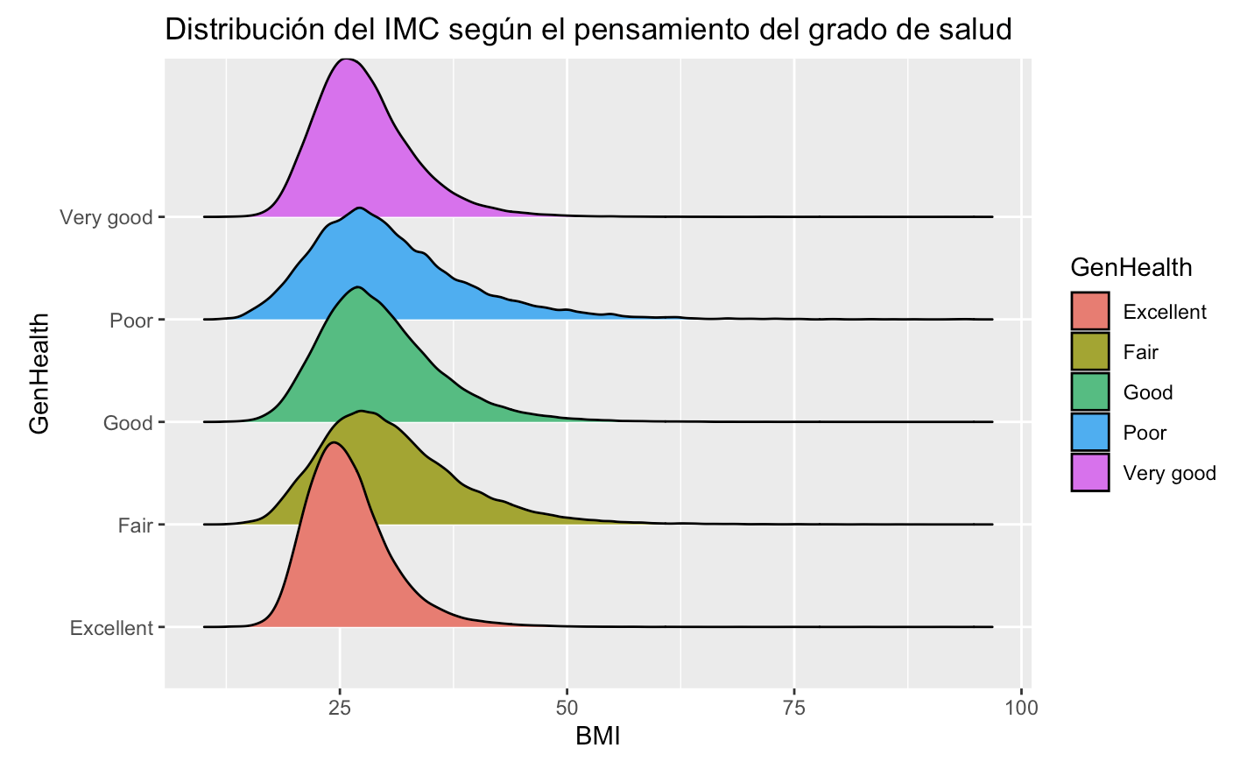
Notes:
Finalmente, esta es la última visualización que he realizado, un Ridgeline chart en el que se puede ver la distribución de la variable numérica que representa el Índice de Masa Corporal según las 5 categorías existentes en cuanto al pensamiento que tiene uno mismo del grado de su salud, representadas con 5 colores distinos que se aprecian en la derecha del gráfico.
Podemos observar que a pesar de que haya valores que llegan a 100 (y también a 0), la mayoría de las personas se concentran en un IMC de entre 20 y 40. Además, observamos que la distribución aquellas personas que piensan que tienen una salud excelente se representa con una curva más pronunciada, por lo que las personas de esta categoría se encuentran alrededor de 25 y sin mucha dispersión. Además, nos damos cuenta de que todas las distribuciones tienen un poco de cola a la derecha, por lo que hay más valores que se encuentran por encima de la media que por debajo.

